Slide 1

Centrum podpory studentů se specifickými potřebami na UP v Olomouci
Rozšíření možností při přijímání a studiu osob se specifickými vzdělávacími potřebami na Univerzitě Palackého v Olomouci
CZ.1.07/2.2.00/29.0017
Lucia Pastieriková

Slide 2
Představení Centra
vznik 1996 (KSP PdF UP Olomouc)
klientela
ZMĚNY
2012
  název
  legislativa (směrnice B3-11/11-SR, nov. B3-14/4-SR od 3. 4. 2014, statut B1-12/2-HN, 18. 9. 2012)
  financování
  zařazení v rámci UP

Slide 3
Struktura Centra:
Rektor UP v Olomouci
prof. Mgr. Jaroslav MILLER, Ph.D. (od 1. 2. 2014)
Prorektor pro studijní záležitosti
doc. Mgr. MgA. Vít ZOUHAR, Ph.D.
Koordinátoři
1 – pro studenty se SP, 1 pro ZP, 1 pro TP, 1 pro studenty s NKS, PAS a dalšími nemocemi; 2 – na FTK (1 pro SP + 1 pro ostatní kategorie)
Ředitel Centra
a administrativní pracovník CPSSP
Poskytovatelé služeb
2 tlumočníci znakového jazyka, cca 40 asistentů a další odborníci (z oblasti logopedie, surdopedie, případně psychologie…)

Slide 4
Poskytované služby:
Pro uchazeče, studenty a účastníky CCV:
osobní asistence (při zajišťování mobility)
tlumočení do znakového jazyka či znakované češtiny, orální tlumočení
adaptace studijních materiálů
  skenování, převod černotisku do Braillova písma, přepis zvukových záznamů přednášek a seminářů, zvětšování textů, finální digitalizace a tisk, audiozáznamy studijních textů,
konzultační činnost
materiální a technické zabezpečení
  půjčování pomůcek (notebooků, diktafonů)
Pro pracovníky, intaktní studenty:
  školící činnost, poradenská činnost, příp. další služby

Slide 5
Aktuální stav studentů se SVP na UP ke dni 30. 10. 2015

Slide 6
Aktuální stav studentů se SVP na UP dle fakult a jednotlivých kategorií specifických potřeb

Slide 7
Vývoj počtu studentů se specifickými vzdělávacími potřebami na UP v Olomouci za roky 2011/2012 – 2014/2015

Slide 8
Děkuji za pozornost
Kontakt:
Lucia Pastieriková
Tel: 58563 5323
Mobil: 739 245 678
e-mail: lucia.pastierikova@seznam.cz
lucia.pastierikova@upol.cz
URL: www.cps.upol.cz

Slide 9
Studenti se sluchovým postižením na UP
Rozšíření možností při přijímání a studiu osob se specifickými vzdělávacími potřebami na Univerzitě Palackého v Olomouci
CZ.1.07/2.2.00/29.0017
Pavel Kučera

Slide 10
Mluvení a schopnost odezírání
Odezírání je nejčastější způsob, který většina studentů se sluchovým postižením ke komunikaci se slyšícími lidmi využívá.
Odezírání je schopnost vnímat mluvenou řeč zrakem z pohybů úst. Toto ,,čtení z úst“ však není stoprocentní. Obsah sdělení si musí odezírající odhadnout z kontextu.
Důležitá je znalost tématu a kontextu. Odezírající, by měl vždy studenta předem seznámit s tématem promluvy a během hovoru vždy jasně a srozumitelně oznamovat změnu tématu.

Slide 11
Problémy s recepcí a produkcí psané podoby českého jazyka
Mylným názorem je, že neslyšící lidé mohou číst a psát bez problémů. K tomu je však potřebná perfektní znalost českého jazyka, která některým neslyšícím studentům chybí.
Nesrozumitelné větné konstrukce, které těžce sluchově postižení nebo neslyšící lidé vytváří, jsou důsledkem odlišné gramatiky českého znakového jazyka a českého jazyka mluveného.

Slide 12
Důležitá pravidla I.
student potřebuje sedět v první lavici
vyučující stál čelem ke třídě
potřeba zajistit vhodné poslechové podmínky bez okolního hluku
v každém případě je nutné, aby student na všechny mluvící vidělo
problémem je práce ve skupině, vyučující by měl buď reprodukovat, co ostatní studenti řekli
před sdělením důležité informace či instrukce třeba po samostatné práci, je nutno studenta upozornit, že budete mluvit

Slide 13
Důležitá pravidla II.
při čtení z papíru, skript nebo z počítače si nezakrývejte rty
pro úspěšné odezírání je nutná dobrá viditelnost na ústa mluvícího
lépe se odezírá, když světlo dopadá na mluvčího, než když stojí u okna ve vlastním stínu
nezapomínejte ani v zápalu vzájemné diskuze na to, že rozhovor vyžaduje od sluchově postiženého plné soustředění
vzdálenost a pozice také ovlivňuje odezírání

Slide 14
Využití služeb zapisovatele pro studenty se sluchovým postižením
Zapisovatel:
je přítomen v hodině a sedí vedle sluchově postiženého studenta, který po celou dobu sleduje monitor
zapisuje do notebooku výklad vyučujícího i otázky a odpovědi ze strany studentů
písemný materiál je předán pouze studentovi
nezapisuje vaší prezentaci z tabule
nepřidává x nevynechává x neupravuje sdělené informace z hodiny

Slide 15
Tlumočník jako účastník komunikačního procesu
Tlumočnický proces pro neslyšící je velice složitý, jde o simultánní
překlad.
Tlumočník:
stojí v hodině i v kanceláři vedle vás
tlumočí výklad v reálu a potřebuje se dopředu připravit
na tlumočnický výkon potřebuje alespoň 2 dny před tlumočením prostudovat výukové materiály od vyučujícího
získané materiály poslouží pouze k přípravě tlumočníka na tlumočení přednášky pro studenty
materiály neposílá studentům a nešíří mezi ostatní tlumočníky
Koordinátor centra se ozve o zaslání materiály pro tlumočníka.

Slide 16
Pravidla při komunikaci s tlumočníkem
mluvte a dívejte se přímo na studenta, nikdy se neobracejte na tlumočníka
nemluvte ve třetí osobě
vyvarujte se poznámek, např. „To mu nepřekládejte.“ „Tohle mu neříkejte, to by nepochopil.“ tlumočník se řídí etickým kodexem, který mu ukládá tlumočit vše, co řeknete
studenti jsou účastníci komunikace, se kterým máte komunikovat, proto neříkejte tlumočníkovi, aby jim to vysvětlil až potom
nemluvte příliš rychle, pomalu a ani nečekejte až tlumočník vše přetlumočí
po zadávání písemného testu neposílejte tlumočníka domů a také s ním nekomunikujte

Slide 17
tlumočník x zapisovatel
Nelze jednoznačně říci, že student s daným typem a stupněm sluchového postižení využije vždy tlumočníka nebo vždy zapisovatele, ale velmi často záleží na individuálních potřebách daného studenta a preferenci jednoho z nabízených komunikačních prostředků.

Slide 18
Specifické studijní potřeby je potřeba zohledňovat
potřeba navýšení časové dotace při plnění úkolů, testů, zkoušek
nabídnout studentovi vhodné podmínky zkoušení
zasílání prezentace, odkazy z výuky, studijní materiály (pokud student o to zažádá a poslouží to pouze jemu)
využití kompenzační pomůcky na hodinách i při konzultacích

Slide 19
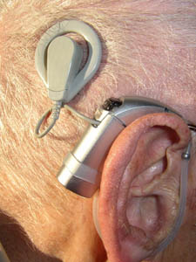
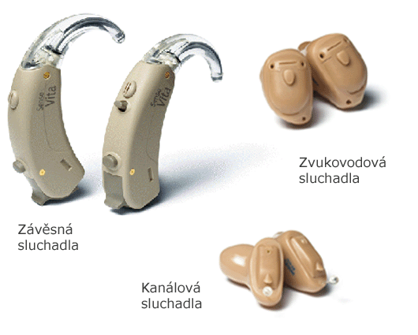
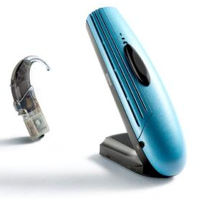
Kompenzační pomůcky

Slide 20
Technické bariéry
Komunikační bariéra je někdy znásobena bariérou technickou.
Čistě technickou bariérou u vchodů budov jsou například elektroničtí vrátní. Přepážka navíc brání nedoslýchaným lidem v poslechu odpovědí. Podobná situace je u okének na vrátnicích.
Je dobré poskytnout studentovi se sluchovým postižením informaci v písemné podobě.

Slide 21
Hlavní zásady I.
Nepomáhejte jim, i když vám to dělá dobře.
Po zaklepání vždy vejdou dovnitř bez Vašeho vyzvání.
Myslete na to, že ke komunikaci potřebují přiměřené osvětlení.
Nestůjte zády ke zdroji světla - okno, lampa, slunce.
Než začnete mluvit, upozorněte na ně vizuálně (navázání očního kontaktu, zamáváním apod.) nebo hmatem (dotykem na rameno či paži).

Slide 22
Hlavní zásady II.
Mluvte na ně pomalu a zřetelně, používejte přirozenou mimiku, gestikulaci a pečlivě artikulujte.
Mluvte přirozeně a s přirozeným rytmem řeči (nekřičte).
Mluvíte-li, prosím otočte se čelem k nim a pokuste se studentem udržovat neustálý oční kontakt.
Udržujte přiměřenou vzdálenost.
Pro snadnější odezírání je vhodná přibližně stejná výšková úroveň hlavy mluvícího a odezírajícího člověka.

Slide 23
Hlavní zásady III.
Nezakrývejte si ústa, nejezte při komunikaci.
Pro dobrou komunikaci je důležité pro ně i pro vás být v dobré psychické kondici.
Používejte spíše všeobecně známá slova, jednoduché věty, nepoužívejte složité výrazy, cizí slova, ironii.
V případě potřeby je třeba dát studentům se sluchovým postižením všechny informace v písemné podobě.
Neporozumí-li vám, prosím zopakujte stejnou informaci znovu, pokuste se však zvolit jiná slova a větné konstrukce.

Slide 24
Hlavní zásady IV.
Používejte přirozený jazyk odpovídající situaci.
Pamatujte na to, že čeština je pro většinu neslyšících cizím jazykem.
Cizí slova je vhodné napsat, příp. použít prstovou abecedu.
Ke komunikaci můžete použít také papír a tužku.
V případě, že potřebujete dojednat závažnější věc, je lepší využít tlumočnické služby.

Slide 25
Děkuji za pozornost
Kontakt:
Mgr. BcA. Pavel Kučera
tel: 608 883 149 (jen SMS)
e-mail: kuceraenator@gmail.com
URL: www.cps.upol.cz, podpora.upol.cz

Slide 26
Studenti s omezením hybnosti na UP
Rozšíření možností při přijímání a studiu osob se specifickými vzdělávacími potřebami na Univerzitě Palackého v Olomouci
CZ.1.07/2.2.00/29.0017
Koordinátor: Mgr. Eva Urbanovská, Ph.D.

Slide 27
Terminologie
Pro tuto skupinu studentů používáme přednostně termín omezení hybnosti, dále také porucha hybnosti, porucha mobility, příp. další.
Tato skupina studentů zahrnuje:
Tělesná postižení (TP), např. dětská mozková obrna (DMO), stavy po úrazech, amputace končetin…
Nemoci (N), respektive onemocnění (O), především chronická, dlouhodobá či celoživotní – např. epilepsie, diabetes mellitus, astma bronchiale aj.
Zdravotní oslabení (ZO) – rekonvalescence po onemocnění, stavy náchylné k opakování se zdravotních problémů apod.

Slide 28
U studentů s TP se můžeme setkat s problémy v oblasti:
Lokomoce (přesuny z místa na místo)
Sebeobsluhy
Komunikace
Vzhledu a neverbálního chování a vystupování
Narušení tělesného schématu
U studentů s centrálními obrnami (DMO, poúrazové stavy) jsou časté potíže také v oblasti zrakových a sluchových funkcí, paměti, pozornosti, psychické potíže atd.
Výběru vhodné rehabilitační či kompenzační pomůcky.
Zvládání stresových událostí směrem k poklesu výkonnosti a přidružených zdravotních omezení a problémů.

Slide 29
Jak zvládat potíže s lokomocí?
Studenti jsou většinou částečně nebo plně imobilní.
Přesuny z místa na místo pomáhá zajistit bezbariérovost prostředí a řada kompenzačních pomůcek.
Nejčastější pomůcky pro lokomoci:
hole a berle,
chodítka a kozičky,
ortopedické vozíky.
Nejčastější pomůcky pro zajištění bezbariérovosti prostředí:
madla,
rampy a lyžiny,
plošiny (šikmé nebo vertikální) a výtahy,
Schodolez (scalamobil).
Není-li použitelná žádná z uvedených možností, musíme studenta (vozík) přenést s využitím vlastních sil.

Slide 30
Zásady pro práci s člověkem na ortopedickém vozíku
Při zastavení nebo přesunu člověka na vozík musíme vozík zabrzdit.
Vozík zvedáme pouze za pevné rámy. Při manipulaci s vozíkem, např. při zvedání vozíčkáře do schodů, nesmíme vozík chytat za odnímatelné součásti, např. stupačky!
Respektovat možnost co nejpohodlnějšího zapojení vozíčkáře při komunikaci s dalšími lidmi (postavit se čelem k vozíčkáři a zabránit vyvracení jeho hlavy vzad).
Nedělat okolí prostředníka v komunikaci s vozíčkářem, pokud je schopný vyslovit sám svá přání a srozumitelně komunikovat (okolí má tendenci obracet se při komunikaci spíše na doprovod vozíčkáře).
Mít na paměti jiný zorný úhel pohledu člověka na vozíčku. Pokud chceme na něco upozornit, můžeme se sklonit, abychom zjistili, zda je to vidět i z pohledu studenta.
Podporovat co největší samostatnost při ovládání vozíku. Pokud není omezena svalová síla a člověk na vozíku může ovládat svůj vozík, zasahovat pouze tam, kde potřebuje naši pomoc (např. při zdolávání obrubníků, schodů, prahů…).

Slide 31
Polohování
Někteří studenti (zvláště u poúrazových stavů) mají při dlouhodobějším setrvávání v jedné poloze na ortopedickém vozíku problémy s tvorbou proleženin (dekubitů).
Tento problém řešíme individuálně ve spolupráci s asistentem nebo zaměstnancem Centra. Pro změnu polohy se nejčastěji využívá leh na zádech a na boku.
Využívají se polohy aktivní, pasivní i úlevové. Velký důraz je kladen na vhodnou polohu pro výchovně-vzdělávací proces (příprava materiálů, samostatných úkolů, vyplňování pracovních listů), stejně jako vhodné polohy pro samotnou grafomotorickou činnost.

Slide 32
Jak zvládat potíže se zapisováním na přednáškách?
Někteří studenti s těžkým stupněm TP mají potíže se zapisováním (psaný materiál, přednášky apod.).
Možná řešení:
Protiskluzná podložka na stůl a psací náčiní, které lze lépe uchopit („trojboká“ psací náčiní).
Počítač (notebook).
Osobní asistent (zapisuje za studenta).
Nahrávka přednášky (diktafon, SW vybavení).
Ofocení zápisu spolužáka.

Slide 33
Studijní materiál
Studenti s těžkým postižením horních končetin nemusí být schopni otočit stránku knihy. Pokud mají upravený počítač a jsou schopni jej využívat, mohou jim pomoci dostupné studijní materiály v elektronické podobě, např. elektronické knihy pro studenty se zrakovým postižením.

Slide 34
Komunikace
Schopnost komunikace u studentů s TP nemusí, ale také může být postižena (od snížené srozumitelnosti až k úplné nemluvnosti). Využívají se různé náhradní systémy komunikace, včetně neverbální komunikace. Někdy se používá termín alternativní a augmentativní komunikace (AAK). Tyto systémy se obvykle dělají „na míru“ každému studentovi a je třeba se s ním seznámit v souvislosti s každým jedincem zvlášť. Již dříve jsme uvedli některé zásady pro komunikaci, které nyní doplníme:
Buďme v komunikaci taktní a respektující, ale zároveň přímí
a jasní – lidem s TP je nepříjemná jak arogance druhých, tak bezradnost okolí, situace, kdy druzí neví, jak jednat a co dělat. Nebojme se v těchto případech zeptat, popř. upozornit na svoji nejistotu!
Pokud chceme člověku s tělesným postižením pomoci, ujistěme se nejprve, zda o tuto pomoc stojí.
Pokud nerozumíme tomu, co nám komunikační partner sděluje, zeptejme se ho.

Slide 35
Zkoušení
Obtížným úkolem u některých studentů s TP je zjišťování jejich znalostí a vědomostí.
U verbálně nekomunikujících studentů, kteří jsou schopni psát, např. na počítači, je možné zkoušet písemně.
Nejjednodušší alternativou zkoušení je výběr ze dvou nebo více odpovědí (testové otázky).
U těžce tělesně postižených studentů, kteří nejsou schopni téměř pohybovat horními končetinami, ale jsou schopni verbálně komunikovat, zkoušíme ústně.
V nejtěžších případech lze využít speciálně upravený počítač (viz dále).
V případě potřeby je možné využít konzultace s pracovníky Centra.

Slide 36
Dopad postižení na vzhled jedince
Narušení mimiky, slinotoku (salivace) a celkového vzhledu mohou vyvolávat mylný dojem, že člověk je mentálně postižený. Lze se setkat také s pojmem pseudoafektivní fyziognomie (např. typicky u dyskinetických forem DMO). Snížení inteligence může a nemusí být přítomno – málokdy je rozpoznatelné z neverbálního chování a vystupování studenta.
U obrn jsou časté potíže v oblasti zrakových a sluchových funkcí, paměti, pozornosti, psychické potíže atd.

Slide 37
Epilepsie – ošetření záchvatu
Existují různé typy epileptických záchvatů. Zde uvedeme pouze některé.
Psychomotorický záchvat: člověk začne dělat různé pohybové stereotypy, např. přechází po místnosti. Dbáme na to, aby se nikde nezranil, v pohybu jej neomezujeme.
Absence jsou typické krátkým zahleděním se ztrátou vědomí. Většinou si jich nevšimneme a ani nemusí omezovat výuku. Nebezpečí je pouze v případě aktivit, kde chvilková nepozornost může ohrozit člověka s epilepsií nebo druhé.

Slide 38
Tonicko-klonické záchvaty: dochází k výpadku vědomí a silným křečím.
Doporučuje se:
Odstranit ostré předměty z okolí (nebo pokusit se přesunout pacienta od ostrých hran), dát něco měkkého pod hlavu (ručník, svetr).
Měříme čas – pokud záchvat trvá déle než pět minut nebo přechází jeden záchvat v druhý, je nutné zavolat záchrannou službu (riziko přechodu v status epilepticus).
Během záchvatu nic nevkládáme do úst (lžíce, léky apod.). Ačkoliv jsou rozporuplné názory na to, zda člověk v záchvatu může polknout jazyk, často jej rozkouše a toto riziko zvětšuje přítomnost jakéhokoliv předmětu v ústech. Na člověka při záchvatu si (navzdory dřívějším praktikám) neleháme a nesnažíme se násilím zabránit křečím.
Po odeznění křečí zaujmout stabilizovanou polohu – člověk po záchvatu musí být v klidu (může spát, je dezorientovaný), ale ne bez úplného dohledu (kontrolujeme, zda se nevrací další záchvat).

Slide 39
Ošetření astmatického záchvatu
Aplikace léků – blížící se záchvat obvykle astmatik včas rozpozná sám a aplikuje si léky (aerosolů ve formě sprejů, např. Ventolin). Aplikace léků je stěžejní pro „zastavení“ záchvatu.
Ortopnoická poloha – při záchvatu by člověk neměl ležet, vleže se zhoršuje průchodnost dýchacích cest. Nejlepší nechat sedět s dlaněmi opřenými o kolena, hlava a ramena jsou skrčené a ohnuté dolů.
Měříme čas – pokud záchvat nastupuje velmi rychle nebo přetrvává ve stejné intenzitě více než pět minut, doporučuje se volat záchranou službu (riziko ohrožení životních funkcí).
Dodání tekutin po záchvatu – při astmatu dochází k silné dehydrataci (individuální).
Odpočinek – po záchvatu přichází únava, astmatik může být vyčerpaný.
Záchvat je spojen s úzkostí, obavami i strachem ze smrti!

Slide 40
Ošetření komplikací diabetu
Hypoglykémie (diabetický šok) má následující příznaky: pocení, nervozita, narušení koncentrace, barevné či zdvojené vidění, bušení srdce, nauzea, závratě atd. Nemocný se může zdát podrážděný nebo s výrazně změněnou osobností. Stav se upraví podáním jakékoliv formy koncentrovaného cukru (nejlépe 3 kostky nebo 3 čajové lžičky). Pokud se cukr nedodá, hrozí vznik bezvědomí. Hypoglykemie bývá způsobena předávkováním inzulinem, příliš vyčerpávajícím tělesným cvičením nebo vynecháním jídla.
Hyperglykemie (diabetické kóma) je závažnější stav než hypoglykemie. Přichází spíše pozvolna. Příznaky jsou hlad, suchá a horká pokožka, hluboké, namáhavé dýchání, nadměrné vylučování moči a dech páchnoucí po ovoci. Je nutné okamžitě podat inzulín a vodu. Nejčastěji je způsobeno opomenutím užití pravidelné dávky inzulinu, vyskytuje se také u osob s nerozpoznaným diabetem.

Slide 41
Děkuji za pozornost
Kontakt na koordinátora:
Mgr. Eva Urbanovská, Ph.D.
tel: 724 838 403; 585 635 343
e-mail: evaurb@atlas.cz
URL: www.cps.upol.cz

Slide 42
Studenti se zrakovým postižením na UP
Rozšíření možností při přijímání a studiu osob se specifickými vzdělávacími potřebami na Univerzitě Palackého v Olomouci
CZ.1.07/2.2.00/29.0017
Hana Majerová

Slide 43
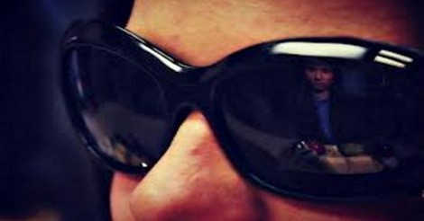
Proč by komunikace nemusela jít hladce
Zrak je dálkový analyzátor - umožňuje člověku získat maximum informací v minimálním časovém úseku.
Zrakem získáváme 75 – 90 % informací z prostředí.
V případě omezení nebo ztráty zrakového vnímání vzniká výrazný informační deficit.
Co oko nevidí, to srdce nebolí.

Slide 44

O kom tady hovoříme?
Osoby nevidomé, slabozraké a se zbytky zraku – variabilita důsledků zrakového postižení a schopností využít zbylé vidění nebo další smysly.
Předem nelze nic automaticky předpokládat – respekt k individuálním potřebám jednotlivce.
People first language:
  Zrakově postižení versus osoby se zrakovým postižením
  Nevidomý X slepý?

Slide 45
Nevidomý nebo slepý?
I mně se zdá, že výraz "slepý" jasně vystihuje skutečnost. Jenže od toho slůvka už je jen krůček k označení "slepec" a to se v našem jazyce často používá v hanlivém tónu. Přiznám se ti, že to není nic příjemného, když nastoupím do tramvaje a odněkud se ozve: "No tak, uvolněte místo tomu slepci." V ten okamžik si ani nepřipadám jako žena, a spíše prožívám jakési vyloučení z lidského rodu vůbec. (…) Každopádně se u nás zavedl nepsaný úzus, že organizace a profesionálové, kteří s námi mají co do činění, o nás mluví jako o nevidomých.

Slide 46
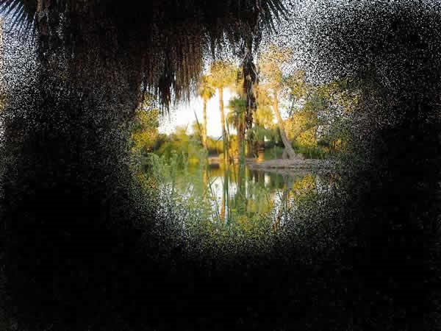
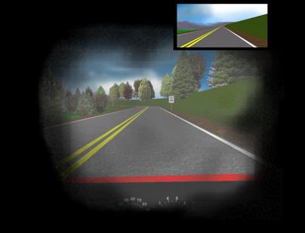
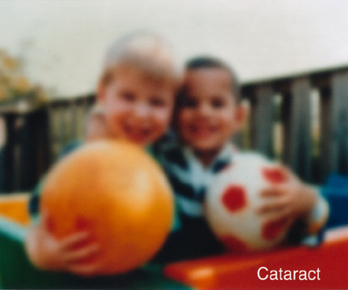
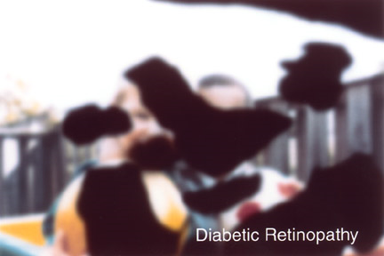
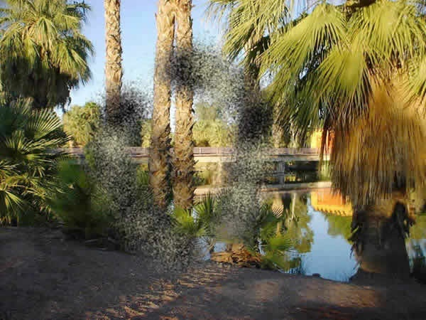

Slide 47
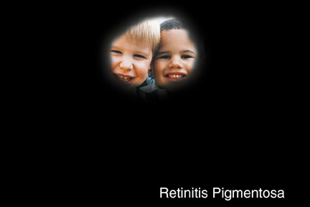
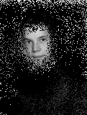
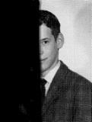
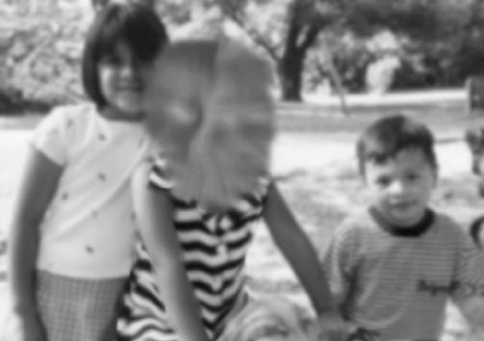

Slide 48
Abyste nebyli zaskočeni…
Problémy v orientaci v prostředí.
Informační deficit.
Menší sociální zkušenost.
Pomalejší pracovní tempo a rychlejší unavitelnost.
Zhoršená adaptabilita.
Zvýšená potřeba podpory.
Chybějící zrakový kontakt.

Slide 49
Co tedy dělat , když…

Slide 50


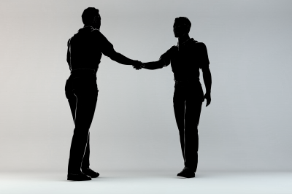

Nehrajte na schovávanou
Oslovení.
Představení .
Podání ruky.
???Hádej, kdo jsem???

Slide 51

Za zeptání nic nedáte…
Nabídka pomoci.
Komunikujte a nebojte se zeptat.
Nebojte se faux pas.
Nekličkujte mezi slovy.

Slide 52
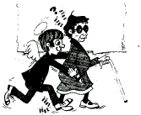
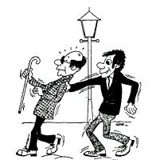
Anděl strážný?

Slide 53
Nevidomý, nikoli však neviděný
Mluvte přímo s člověkem se zrakovým postižením.
Většinou je svéprávný, svobodný, soběstačný a porozumí vám.
Průvodce neznamená zástupce.

Slide 54
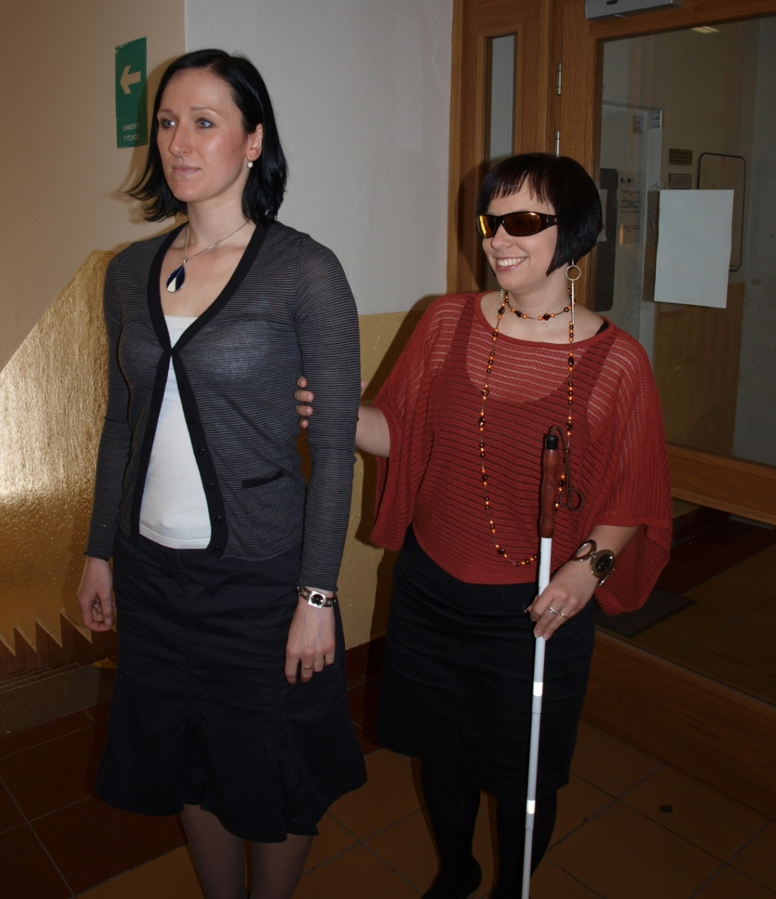
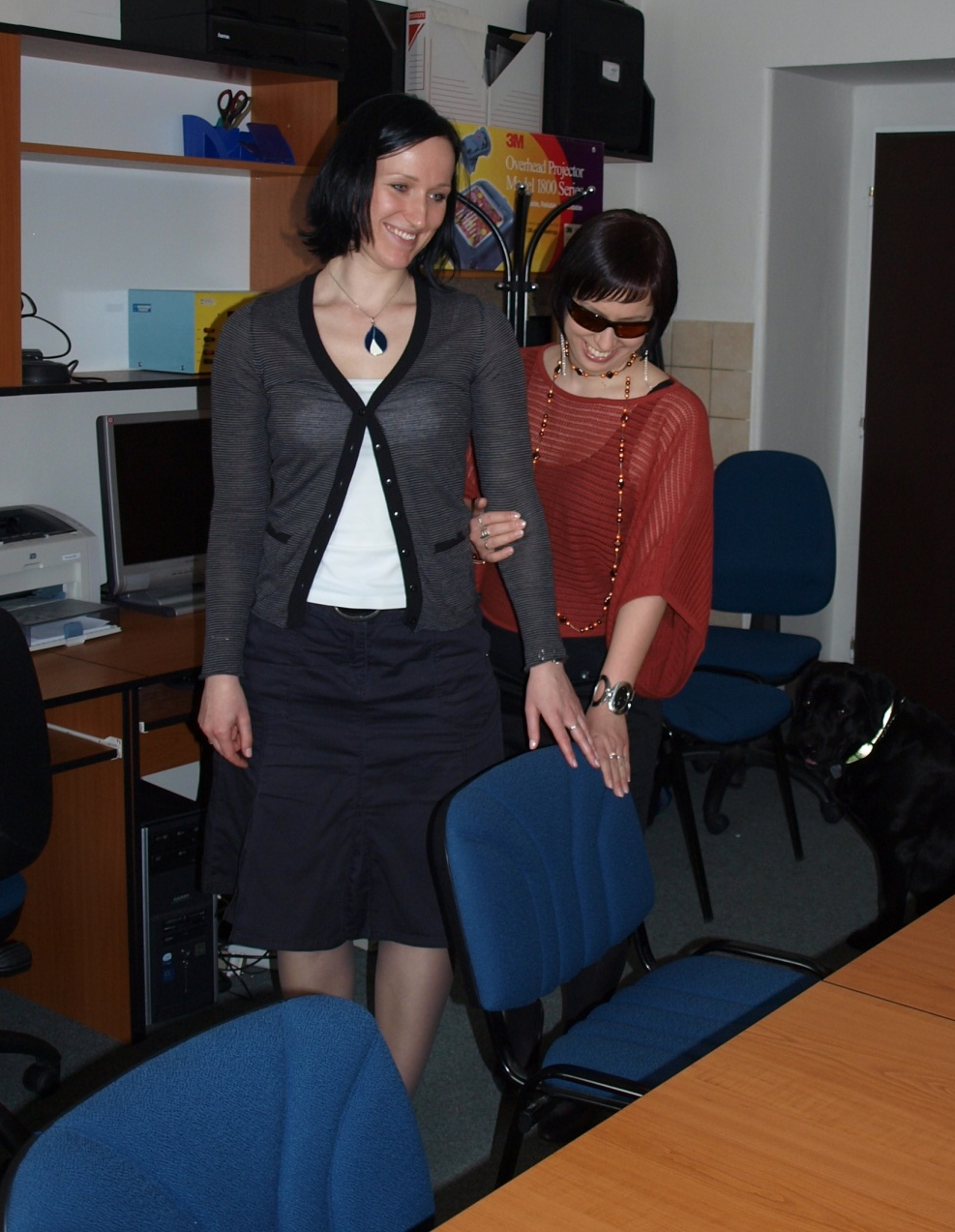

Slide 55
Desatero pro kontakt s nevidomým, kterého vede vodicí pes
Nikdy vodícího psa nerušit v jeho práci → nemlaskat, nehvízdat na něj, ani na sebe jiným způsobem neupozorňovat.
Nikdy na vodícího psa nesahat, nehladit ho, nemluvit na něj bez vědomí majitele.
Nikdy k sobě vodícího psa nevolat.
Nikdy psa nekrmit bez vědomí majitele.
Při snaze poskytnout pomoc člověku s vodícím psem, vždy oslovit nejprve člověka.
Při aktivní pomoci člověku s vodícím psem, nikdy nemanipulovat se psem.

Slide 56
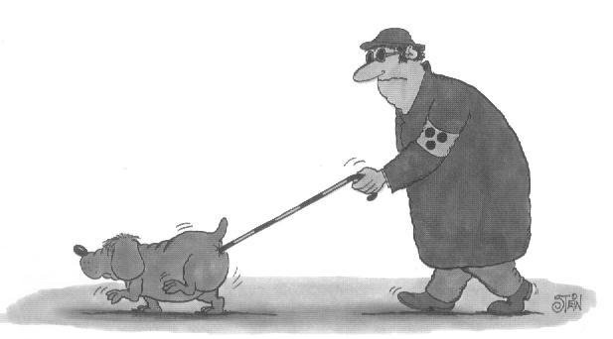
Nikdy nedovolit vlastnímu psu vodícího psa obtěžovat, očichávat ho či jinak vyrušovat v práci.
Pokud procházíme kolem vodícího psa se svým psem, máme ho vždy na vodítku.
Při nastupování s vlastním psem do dopravního prostředku, dáme vždy přednost člověku s vodícím psem.
V dopravním prostředku umožnit umístění vodícího psa → uvolnění místa.

Slide 57

Na závěr…
  Nese nevidomý beznohého příšerně rozkopanou silnicí. A co byste čekali, nevidomý zakopne a strašně se vymlátí. Beznohý povídá: „Já bych Ti nejradši nakopal zadek!“ „No to bych teda chtěl vidět!“ odvětí nevidomý.

Slide 58
Děkuji za pozornost
Kontakt:
Mgr. Hana Majerová
tel: 58563 5346
e-mail: H.Majerova@seznam.cz
URL: www.cps.upol.cz

Slide 59
Studenti s narušenou komunikační schopností, se specifickými poruchami učení a dlouhodobým somatickým nebo psychickým onemocněním na UP
Rozšíření možností při přijímání a studiu osob se specifickými vzdělávacími potřebami na Univerzitě Palackého v Olomouci
CZ.1.07/2.2.00/29.0017
Monika Kunhartová

Slide 60

Cílová skupina
Osoby s narušenou komunikační schopností:
  vývojová nemluvnost
  získaná neurotická nemluvnost
  získaná orgánová nemluvnost
  narušení článkování řeči
  narušení zvuku řeči
  poruchy hlasu
  poruchy plynulosti řeči
  narušení grafické formy řeči
  symptomatické poruchy řeči
  kombinované poruchy řeči

Slide 61
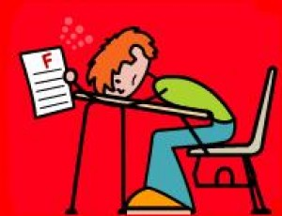
Cílová skupina
Osoby se specifickými poruchami učení:
  vývojové formy
    dyslexie
    dysgrafie
    dysortografie
    dyskalkulie
    dyspraxie
  získané formy
    alexie
    agrafie
    získaná dyskalkulie

Slide 62
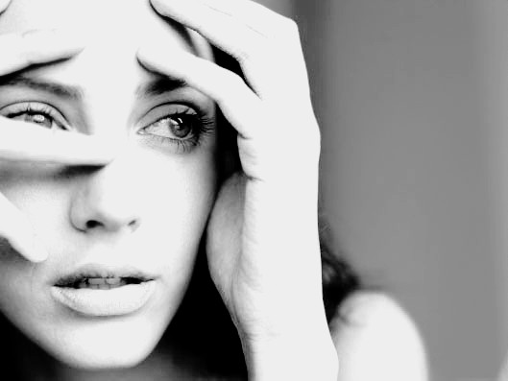
Cílová skupina
Osoby s dlouhodobými somatickými či psychickými poruchami (epilepsie, manio-depresivní poruchy, schizofrenie, poúrazové stavy apod.)
Osoby s poruchami autistického spektra (Aspergerův syndrom)

Slide 63
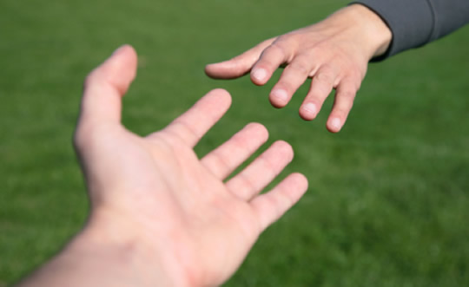
Hlavní náplň práce koordinátorů
Zajištění optimálních podmínek při realizaci přijímacího řízení.
Realizace speciálněpedagogické diagnostiky.
Dle individuálních potřeb zajistit optimální realizaci výuky (asistent, přepisy, pomůcky, nahrávky, jazyková korektura, modifikace způsobu ukončení předmětu).
Informovanost pedagogů, metodická podpora.

Slide 64
Specifika přístupů - balbuties
Posloucháme pozorně, když klient mluví a o čem mluví.
Sami mluvíme pomalým tempem řeči a prodlužujeme přestávky mezi větami.
V okamžiku dysfluence poskytneme dostatek času bez projevů netrpělivosti a dokončování vět za studenta.
Neupozorňujeme na řeč, vyhněte se doporučením typu: „Mluv pomaleji!“ a sami mluvíme klidným, pomalým tempem řeči.
Při komunikaci udržujeme zrakový kontakt i v momentě neplynulosti řeči; snažme se neupadat do rozpaků.
Zaměřujeme se více na obsah sdělení, nikoli na formu promluvy.
Nepřerušujeme klienta v jeho projevu, neopravujeme neplynule vyslovená slova.
Respektujeme osobnost člověka s koktavostí.
Možná preference písemného projevu před ústní zkouškou.

Slide 65
Specifika přístupů - dysartrie
afázie
Buďme tolerantní k pomalé a méně srozumitelné mluvě, poskytujeme dostatek času. Respektujeme pomalejší pracovní tempo.
Při dlouhém sdělení se řeč zpravidla zhorší. Podporujeme klienta k užití krátkých formulací.
Sledujeme pozorně ústa mluvícího, dáváme najevo snahu rozumět (nepředstíráme, že rozumíme), nemluvíme netrpělivě.
Je-li osoba fyzicky schopna psát, využijeme toho a poskytneme podmínky pro psaní.
Poruchy paměti, snížení fyzických schopností, někdy i poruchy porozumění, zvýšená unavitelnost.

Slide 66
Specifika přístupů – Aspergerův syndrom
přítomnost asistenta,
pomoc s orientací po městě, po budově,
pomoc s organizací studia (tvorba rozvrhu, plánování zkoušek, Portál, Moodle),
stanovení pravidel pro komunikaci, specifická komunikace,
psychologická pomoc (pocity méněcennosti, horší vyrovnávání s neúspěchem, horší pochopení mezilidských vztahů),
specifické navazování vztahů s vrstevníky (např. dle urč. pravidel),
mimořádné znalosti (většinou týkající se pouze jednoho tématu),

Slide 67
Specifika přístupů - SPU
Poskytneme dostatek času pro vyjádření nebo pro přečtení textu (formuláře) či napsání, vyplnění formuláře.
25% nebo 50% navýšení času u zkoušek.
Mohou se objevovat gramatické chyby, na které můžeme taktně upozornit.
Změna formy zkoušení (ústní/písemné).
Výhodné mohou být tištěné texty, které budou strukturovány a značně přehledné, především, pokud:
  budou obsahovat jasné, stručné a jednoznačné informace (např. i s rozepsáním jednotlivých kroků postupu),
  budou přehledně členěny do odstavců, kapitol,
  omezíme četnost cizích slov,
  budou mít vhodný formát (dobře čitelný typ písma s přiměřenou velikostí, nepříliš hustým řádkováním). Mohou být využívány i barvy – barevné podtržení nejdůležitějších informací.
  Mohou obsahovat i obrázky či grafy, ale ani ty by neměly narušit strukturovanost a přehlednost textu. Vhodné mohou být i ukázky vyplněných formulářů (Slowík, 2010).

Slide 68

Děkuji za pozornost!
Kontakt:
Mgr. Monika Kunhartová
tel: 721 263 777
e-mail: MonikaKunhartova@seznam.cz
URL: www.cps.upol.cz

